Slide 1
Даніель Свіфт
«Мандри Лемюеля Гуллівера»
Данюк Л.К.
ЗДВР, учитель зарубіжної літератури
Ірпінський ліцей № 3

Slide 2
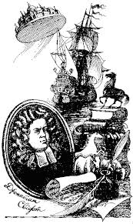
Головною метою кожного мандрівника має бути виховання
Розуму і доброчесності своїх співвітчизників за допомогою добрих чи поганих прикладів із життя чужих країн…
Дж. Свіфт

Slide 3
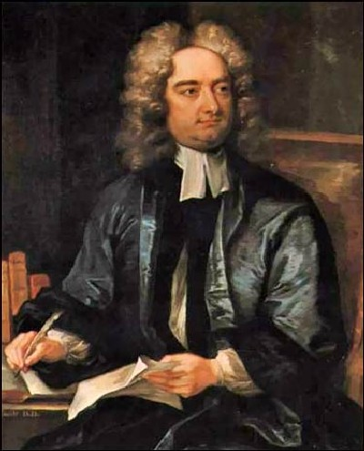
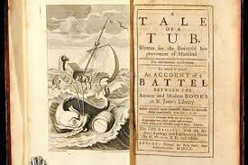
Я пишу не заради слави. Єдина моя мета- благо суспільства.
Дж.Свіфт

Slide 4

1721-1726 р.
Твір «Мандри Лемюеля Гуллівера -найголовніша книга Свіфта.
Роман, який «відчутно вдосконалить суспільство»
Розповідь ведеться від першої особи ( Семюеля Гуллівера), що підкреслює достовірність подій.

Slide 5

Перше видання книги вийшло в 1726–1727 роках у Лондоні. Це класика етично-політичної сатири. Особливо широку популярність здобули скорочені переробки (та екранізації) для дітей..

Slide 6
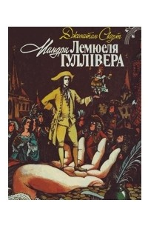
Повна назва книги: «Мандри до деяких віддалених країн світу в чотирьох частинах:
Твір Лемюеля Гулівера, спочатку хірурга, а потім капітана кількох кораблів»

Slide 7

Композиція твору
Роман розділено на чотири частини: «Подорож до ліліпутів». «Подорож до велетнів ». «Подорож на літаючому острові». «Подорож до країни розумних коней».
Усі чотири частини націлені
на дослідження суспільства,
образу Держави,
взаємовідносин людини та держави.

Slide 8
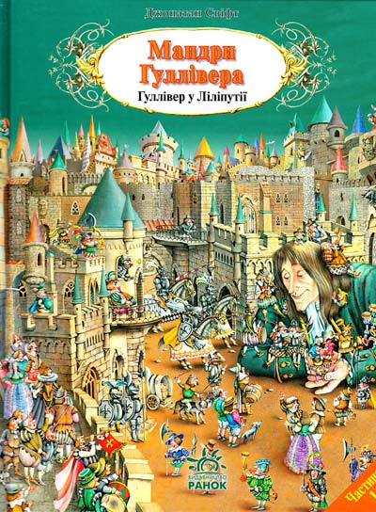
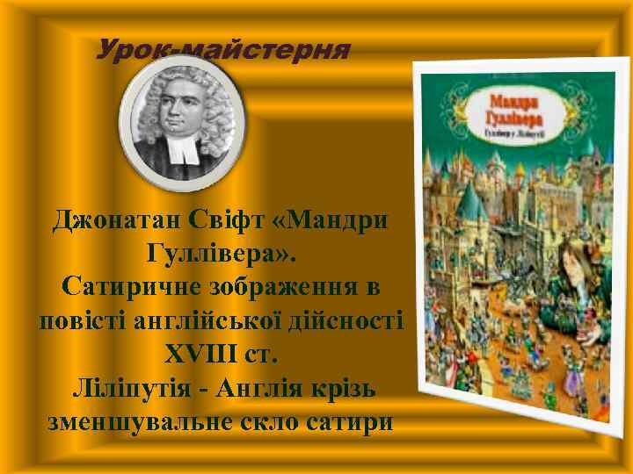

Сатиричне зображення у творі англійської дійсності XVIIIст.

Slide 9

Тема – зображення суспільства, світу природи і людини. Іронічні та сумні роздуми про долю усього людства, його духовні вади, недосконалість будь-якого державного устрою.

Slide 10
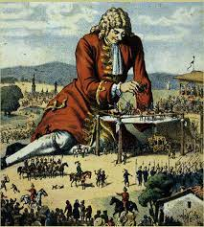
«Подорож до ліліпутів». Головні герої
Семюель Гуллівер-уродженець Ноттінгемпширу. Він одружений на Мері Бертон і має двох дітей. Щоб заробити грошей, Лемюель стає хірургом на судні, а потім капітаном корабля. Мандрівник легко адаптується в нових умовах, швидко вивчає мови кожного місця, в яке потрапляє. Сміливий і спритний, розумний і добрий, готовий завжди допомогти слабшому. Він завжди намагався бути справедливим і нікому не завдавав зла.

Slide 11

Образ Гуллівера- утілення нової концепції людини доби Просвітництва;
багатогранність проявів особистості, невтомна жага пізнання, пошук свободи й гармонії;
віра автора в перетворення світу;
людина, котра досліджує життя,
здатна змінити все довкола.

Slide 12
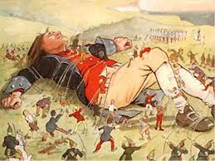
Слово «ліліпут» придумав Свіфт
Жителі Ліліпутії і Блефуску зростом в 12 разів менше звичайної людини.
Вони переконані: їхня країна найбільша в світі, через що поводяться з Гуллівером досить безстрашно.
Це організований народ, здатний досить швидко робити складну роботу. Править ними король на ім’я Гольбасто Момарен Евлем Гердайло.
Воюють з Блефеску через суперечки про те, з якого боку треба розбивати яйце. Але і в самій Ліліпутії ведуться суперечки між партіями тремексенів і слемексенів, прихильниками високих і низьких підборів.
Ліліпути уособлюють собою пародію на англійську монархію.

Slide 13

Проблеми роману
відносини влади і народу;
державний устрій;
боротьба політичних партій;
яким повинен бути правитель;
загарбницькі війни і претензії на світове панування;
про виховання дітей;
про моральне і духовне життя суспільства

Slide 14
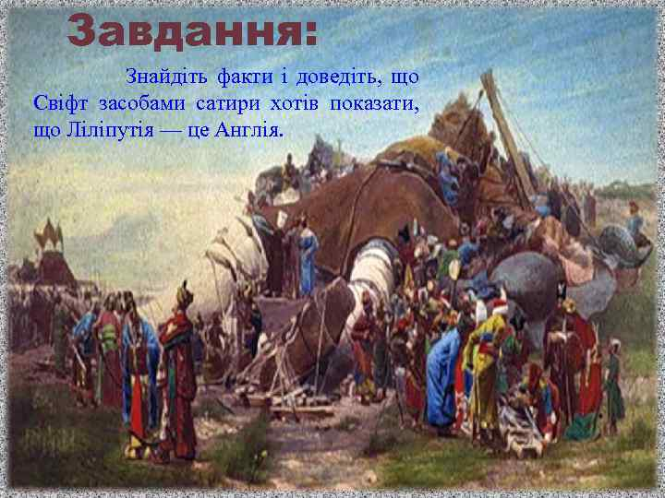

Slide 15
Засоби комічного
Гумор, сатира-дуже дотепно порівнює ліліпутські політичні партії та правлячі ан­глійські партії, висміює недоліки суспільства.
Іронія,сарказм- закон про донощиків, сувора боротьба з шахраями, заохочення законослухняних, оцінювання передусім моральних якостей людини, яку обирають на державну посаду. Гуллівера звинувачують у зраді і виносять жорстокий ви­рок: осліпити Людину-Гору. До того ж лицемірно називають цей вирок гуманним.
Пародія на війну Англії та Франції (війна між Ліліпутією та Блефуску).
Сучасники Свіфта легко упізнавали в героях роману відомих політиків, бачили в сатирично-загостреному вигляді ситуацію у власній країні.

Slide 16
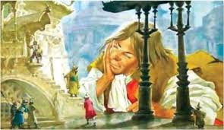
Показуючи вади суспільства, Дж.Свіфт переслідував мету: змусити людей замислитися над собою, своїми вчинками, почуттями, характером.

Slide 17
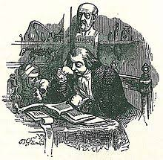
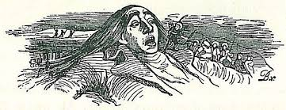
Письменник зауважує, що людина не має підкорюватися середовищу, інакше вона перетворюється на духовного ліліпута.

Slide 18
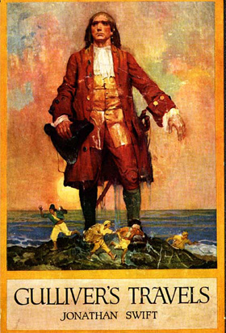
Гуллівєр здійснює ще кілька подорожей і врешті-решт доходить висновку, що найвизначніші герої людства – це ті, хто бореться з тиранією. Про це свід­чать такі слова героя: “З найбільшим задоволенням зупиняв я очі свої на людях, що нищили тиранів і узурпаторів, і на тих, хто визволяв пригнічені й покривджені народи”.

Slide 19
Сатиричний філософсько-політичний роман
За жанром роман:
фантастичний: розповідається про неіснуючі країни, незвичайні образи, події;
філософсько-політичний–роздуми про державний устрій, осмислюється історична епоха;
соціальний – буття і діяльність людей, певна авторська ідея щодо суспільного життя;
сатирико-фантастичний- яскраво і дотепно висміюються людські та суспільні вади: державний устрій, соціальні порядки, тогочасну науку, освіту
Характерна ознака твору- не лише заперечення недосконалої дійсності, а й його сатирична спрямованість на пошуки шляхів розвитку суспільства та духовного вдосконалення людини.

Slide 20

Спробуйте дати відповідь на проблемні запитання
Чому книга цікава читачам XXIстоліття ?
Як не перетворитися на ліліпута?

